Slide 1
第1章 信息安全概述
主讲：徐玲玲
csllxu@scut.edu.cn
18826463520

Slide 2


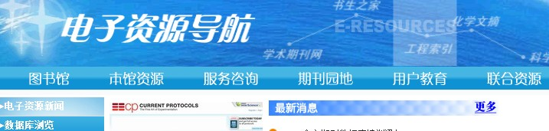
为什么提出信息安全
计算机、网络的发展和应用
直观的认识
  网上银行
  图书馆电子资源
  网上聊天：QQ，微信
Notes:
计算机的广泛应用：近年来计算机的使用越来越广泛，包括几岁的小孩都在使用计算机，人们的生活已经离不开计算机。为什么？因为它为我们的生活带来了太多的方便。包括在工作上，学习上，生活上，还有娱乐上。

Slide 3
2020年全球十大网络安全事件
  美国200多个公检法部门泄露296GB数据文件
  德国政府遭冠状病毒主题钓鱼攻击损失数千万欧元
  英国政府泄露2800万未成年人数据
  2019年美国路易斯安那州新奥尔良市发生三起勒索软件攻击事件
  联合国内部42台核心服务器遭到APT组织攻击
  俄罗斯政府网站泄露225万用户隐私
  美国联邦应急管理局泄露230万灾难幸存者个人信息
  非洲加蓬共和国70多个政府网站遭到DDoS攻击
  重庆涉外黑客入侵700余个政府机关网站挂黑链
  巴基斯坦政府泄露数百万公民个人信息

Slide 4
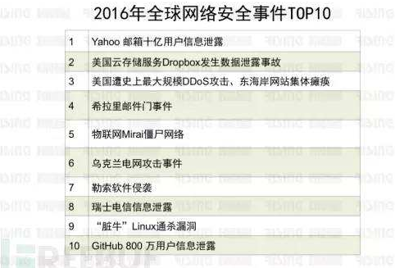

Slide 5
主要内容
1.1 信息安全的理解
1.2 信息安全威胁
1.3 互联网的安全性
1.4 信息安全体系结构

Slide 6
1.1 信息安全的理解
1.1.1 信息与信息安全
  信息：事物运动的状态与方式
    ISO给出的解释：“信息是通过施加于数据上的某些约定而赋予这些数据的特定含义”。
    通常我们可以把消息、信号、数据、情报和知识等都看作信息。信息本身是无形的，借助信息介质以多种形式存在或传播。
  信息安全
    ISO给出的定义：“在技术上和管理上为数据处理系统建立的安全保护，保护信息系统的硬件、软件及相关数据不因偶然或者恶意的原因遭到破坏、更改及泄露”。
    信息安全的目的：“确保以电磁信号为主要形式的、在计算机网络化系统中进行获取、处理、存储、传输和应用的信息内容在各个物理及逻辑区域中的安全存在，并不发生任何侵害行为”。

Slide 7
1.1 信息安全的理解
1.1.2 信息安全的发展阶段
  信息安全发展：
    通信安全→ 信息安全→信息保障
  通信安全（COMSEC）
    20世纪90年代以前，这一阶段的信息安全可以简单称为通信安全，主要目的是保障传递的信息安全，防止信源、信宿以外的对象查看信息。（认证协议）

Slide 8
1.1 信息安全的理解
1.1.2 信息安全的发展阶段
  信息安全（INFOSEC）
    20世纪90年代以后，主要保证信息的机密性、完整性、可用性、可控性、不可否认性。
      机密性（Confidentiality）指信息只能为授权者使用而不泄漏给未经授权者的特性。
      完整性（Integrity）指保证信息在存储和传输过程中未经授权不能被改变的特性。
      可用性（Availability）指保证信息和信息系统随时为授权者提供服务的有效特性。
      可控性（Controllability）指授权实体可以控制信息系统和信息使用的特性。
      不可否认性（Non–Repudiation）指任何实体均无法否认其实施过的信息行为的特性，也称为抗抵赖性。

Slide 9
1.1 信息安全的理解
1.1.2 信息安全的发展阶段
  信息保障(IA，Information Assurance)
    1996年美国人提出了信息保障：
      保护（Protect）、检测（Detect）、反应（React）、恢复（Restore）四个方面。
    我国也对信息保障给出了相关解释：
      “信息保障是对信息和信息系统的安全属性及功能、效率进行保障的动态行为过程。它运用源于人、管理、技术等因素所形成的预警能力、保护能力、检测能力、反应能力、恢复能力和反击能力，在信息和系统生命周期全过程的各个状态下，保证信息内容、计算环境、边界与连接、网络基础设施的真实性、可用性、完整性、保密性、可控性、不可否认性等安全属性，从而保障应用服务的效率和效益，促进信息化的可持续健康发展。” 。

Slide 10
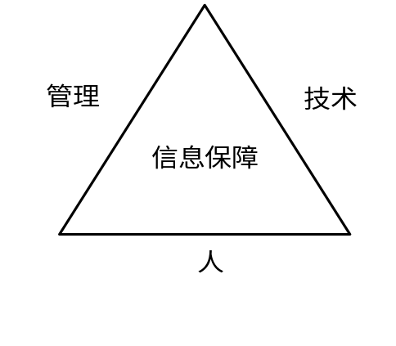
1.1 信息安全的理解
1.1.2 信息安全的发展阶段
    信息保障三大要素。
      人是信息保障的基础
      技术是信息保障的核心
      管理是信息保障的关键
  信息安全不是一个孤立静止的概念，具有系统性、相对性和动态性。

Slide 11
1.2 信息安全威胁
1.2.1 信息安全威胁的基本类型
  信息泄露:信息被有意或无意泄露给某个非授权的实体。
  信息伪造:某个未授权的实体冒充其他实体发布信息，或者从事其他网络行为。
  完整性破坏:非法手段窃取信息的控制权，未经授权对信息进行修改、插入、删除等操作，使信息内容发生不应有的变化。
  业务否决或拒绝服务:攻击者通过对信息系统进行过量的、非法的访问操作使信息系统超载或崩溃，从而无法正常进行业务或提供服务。
  未经授权访问:某个未经授权的实体非法访问信息资源，或者授权实体超越其权限访问信息资源。

Slide 12
1.2 信息安全威胁
1.2.2 信息安全威胁的主要表现形式
    攻击原始资料
      人员泄露,废弃的介质,窃取
    破坏基础设施
      破坏电力系统,破坏通讯网络,破坏信息系统场所
    攻击信息系统
      物理侵入,特洛伊木马,恶意访问, 旁路控制,计算机病毒
    攻击信息传输
      窃听,业务流分析,重放
    恶意伪造
      业务欺骗,假冒,抵赖
    自身失误
    内部攻击

Slide 13
1.3 互联网的安全性
1.3.1 互联网的发展现状
  1983年，ARPA和美国国防部通信局研制TCP/IP协议，该协议被做为其BSD UNIX的一部分。
  1986年，NSF 利用Internet Protocol，连接5个科研教育服务机构，建立了NSFnet广域网。
  1987年开始，中国四大网络CSTnet、CERNET、Chinanet、GBnet与Internet直连。
  2007年底，我国互联网用户1.62亿，其中宽带上网用户达到1.22亿，中文网站89.8万个，IPv4地址总数9800多万个，国际出口带宽总量为368927 Mbps。

Slide 14
1.3 互联网的安全性
1.3.2 互联网的安全现状
  2000年开始，病毒制造产业化操作，黑色产业链每年的整体利润预计高达数亿元。
  窃取的个人资料
    QQ密码、网游密码、银行账号、信用卡帐号,任何可以直接或间接转换成金钱的东西，都成为不法分子窃取的对象。
  CERT统计，
    在1988年安全事件6件，2001年5万件，2003年为13万7千多件，在2003年以后发生呈线性增长。
    据CCERT统计，2006年26476件，是2005年9112件的三倍。

Slide 15
1.3 互联网的安全性
  互联网安全不仅影响普通网民的信息和数据的安全性，而且严重的影响国家的健康发展。
    网络安全与政治
    网络安全与经济
    网络安全与军事
    网络安全与社会稳定

Slide 16
1.3 互联网的安全性
1.3.3互联网的安全性分析
互联网的设计原始背景
网络传输的安全性
信息系统的安全性
  基础网络应用成为黑客及病毒的攻击重点。
  系统漏洞带来的安全问题异常突出。
  Web程序安全漏洞愈演愈烈。
社会工程学攻击越来越多

Slide 17
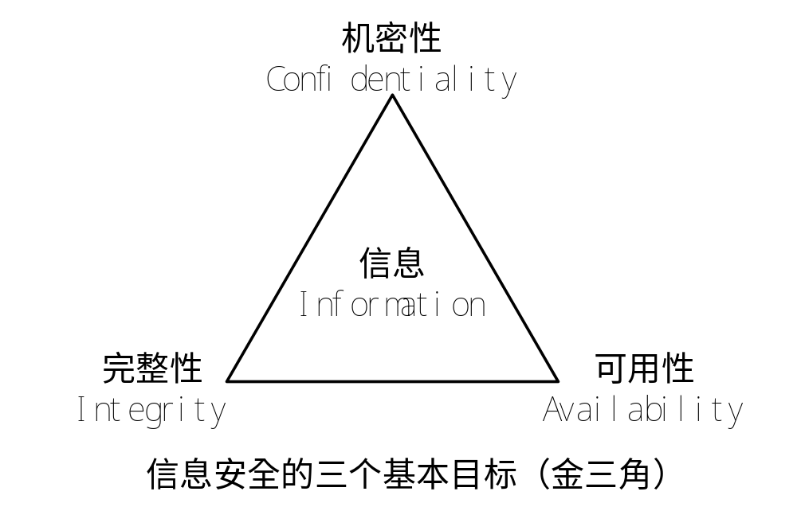
1.4 信息安全体系结构
1.4.1 面向目标的知识体系结构

Slide 18
CIA三元组
  CIA三元组是信息安全的三个最基本的目标
    机密性Confidentiality：指信息在存储、传输、使用过程中，不会泄漏给非授权用户或实体；
    完整性Integrity：指信息在存储、使用、传输过程中，不会被非授权用户篡改或防止授权用户对信息进行不恰当的篡改；
    可用性Availability：指确保授权用户或实体对信息资源的正常使用不会被异常拒绝，允许其可靠而及时地访问信息资源。
  DAD（Disclosure、Alteration、Destruction）是最普遍的三类风险

Slide 19
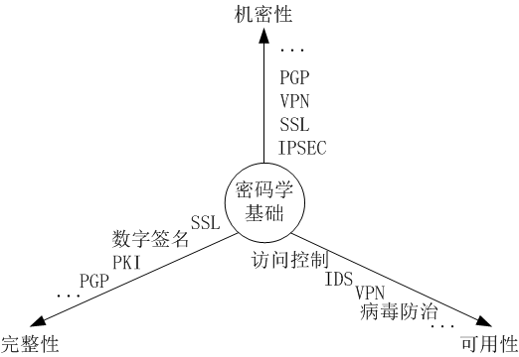
围绕CIA三元组展开的知识体系
密码学是三个信息安全目标的技术基础
CIA技术存在着一定程度上的内容交叉

Slide 20
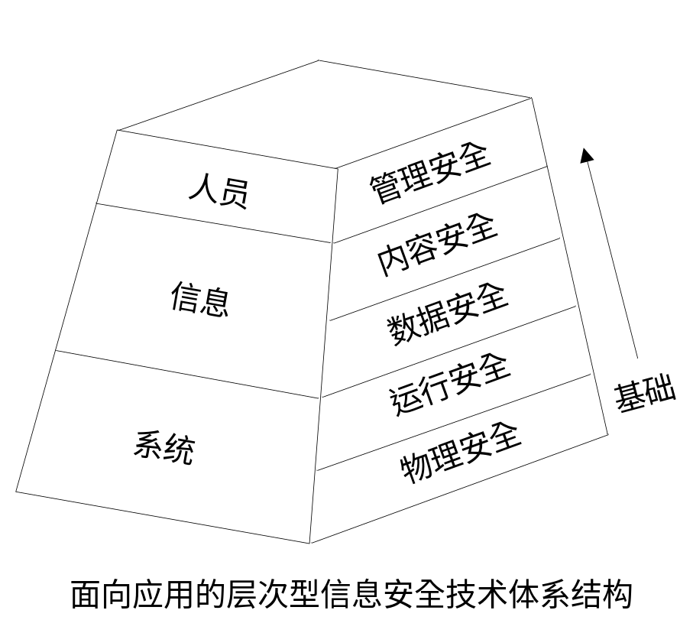
1.4.2 面向应用的层次型技术体系架构
信息系统基本要素
  人员、信息、系统
安全层次
  三个不同部分存在五个的安全层次与之对应
  每个层次均为其上层提供基础安全保证

Slide 21
安全层次
物理安全
  指对网络及信息系统物理装备的保护。
运行安全
  指对网络及信息系统的运行过程和运行状态的保护。
数据安全
  指对数据收集、存储、检索、传输等过程提供的保护，不被非法冒充、窃取、篡改、抵赖。
内容安全
  指依据信息内涵判断是否违反特定安全策略，采取相应的安全措施。
管理安全
  指通过针对人的信息行为的规范和约束，提供对信息的机密性、完整性、可用性以及可控性的保护。

Slide 22
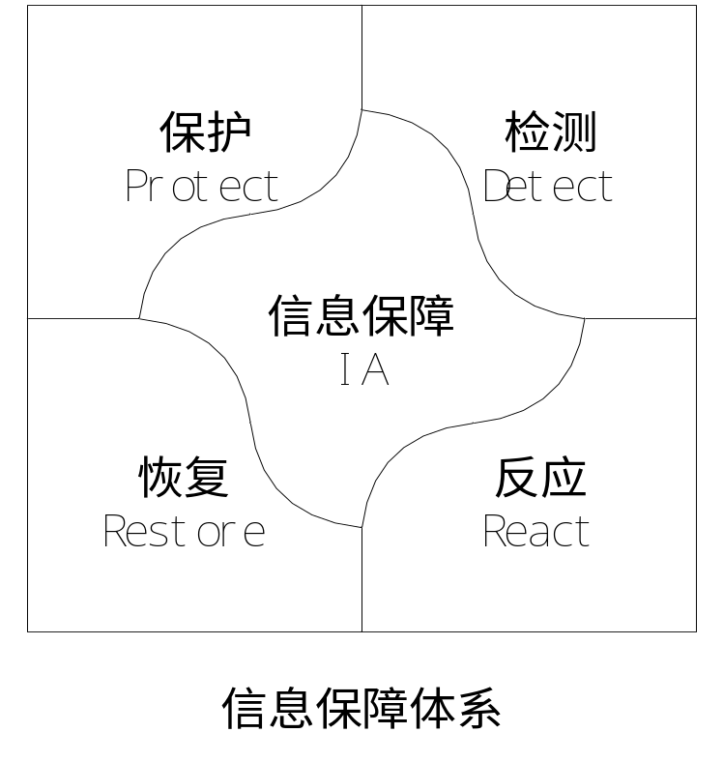
1.4.3 面向过程的信息安全保障体系
美国国防部提出的“信息安全保障体系”为诠释了安全保障的内涵。
信息安全保障体系包括四个部分内容，即PDRR。
  保护（Protect）
  检测（Detect）
  反应（React）
  恢复（Restore）

Slide 23
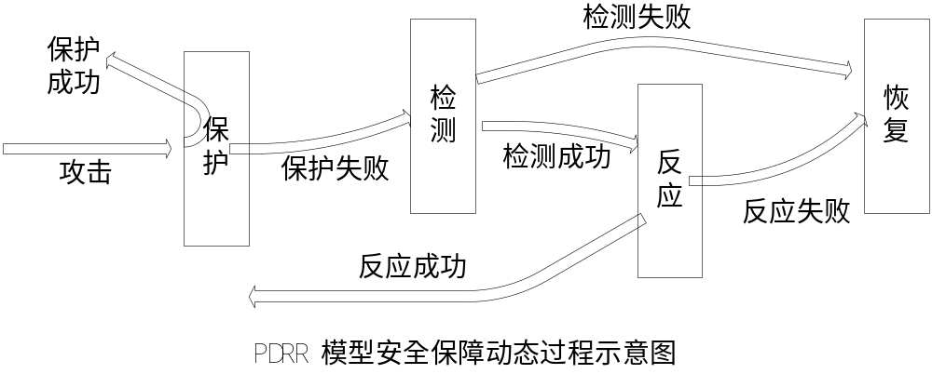
1.4.3 面向过程的信息安全保障体系
信息安全保障是一个完整的动态过程，而保护、检测、反应和恢复可以看作信息安全保障四个子过程。

Slide 24
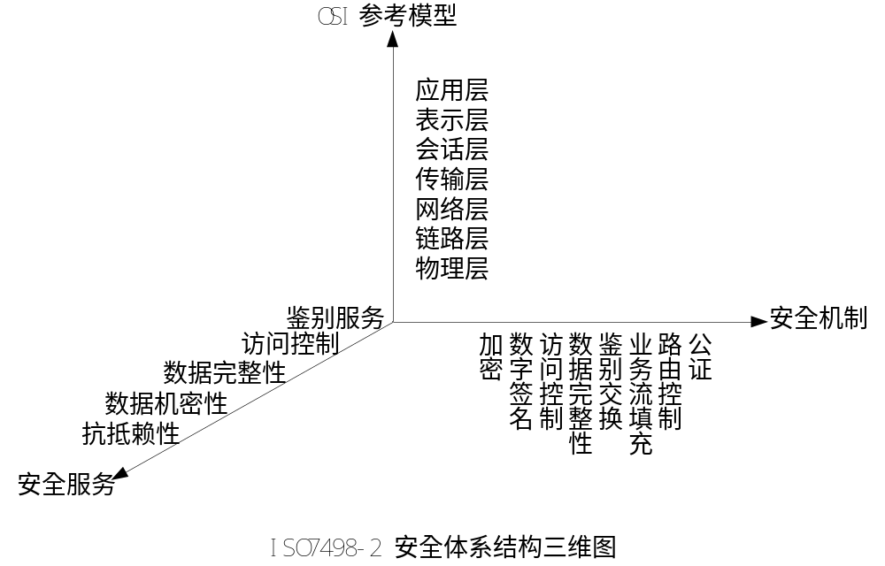
1.4.4 OSI开放系统互连安全体系结构
  ISO7498-2（1989）
    《信息处理系统、开放系统互连、基本参考模型—第2部分：安全体系结构》。描述的开放系统互联安全体系结构是一个普遍适用的安全体系结构

Slide 25
安全服务（Security Service）
鉴别服务 确保某个实体身份的可靠性。
访问控制 确保只有经过授权的实体才能访问受保护的资源。
数据机密性 确保只有经过授权的实体才能理解受保护的信息。
数据完整性 防止对数据的未授权修改和破坏。
抗抵赖性 用于防止对数据源以及数据提交的否认。

Slide 26
安全机制（Security Mechanism）
加密 用于保护数据的机密性。
数字签名 保证数据完整性及不可否认性的一种重要手段。
访问控制 访问实体成功通过认证，访问控制对访问请求进行处理，查看是否具有访问所请求资源的权限，并做出相应的处理。
数据完整性 用于保护数据免受未经授权的修改。
鉴别交换 用于实现通信双方实体的身份鉴别。
业务流填充 针对的是对网络流量进行分析攻击。
路由控制 可以指定数据报文通过网络的路径。路径上的节点都是可信任的
公证机制 由第三方来确保数据完整性、数据源、时间及目的地的正确。

